Slide 1
2023內地高校招收香港中學文憑考試學生計劃
中國教育交流（香港）中心
2022年12月8日

Slide 2
一、近年報名人數顯著上升
年份 參加文憑試人數 計劃報名人數
2019 56162 3511
2020 52687 3993
2021 52131 4783
2022 50064 4890
*獲得錄取學生當中，獲校長推薦並成績達到2222
且總分≥10人數？ 1566
*報讀體藝類專業並達「2211」人數？ 269
* 透過補錄成功獲錄取的學生人數？ 222
* 最終錄取人數比率（即最終錄取人數佔確認報名人數的百分比） 49.8%
*北京大學：5位同學 清華大學：13位同學 復旦大學：11位同學
以上資料以2023/24學年《內地高校招收香港中學文憑考試學生計劃指南》公佈為準

Slide 3
一、近年報名人數顯著上升
第一志願最多人報考的高校：
中山大學、暨南大學、深圳大學、廈門大學、武漢大學、復旦大學、北京大學、清華大學、廣州中醫藥大學、上海交通大學、中國政法大學、廣州美術學院、華南理工大學、華南師範大學、中國人民大學、北京師範大學、同濟大學、南京大學、浙江大學、中國傳媒大學

Slide 4
一、近年報名人數顯著上升
排前十位的熱門專業：
經管類、醫學類、工程類、新聞傳播類、藝術體育類、語言類、法學類、理學類、歷史類、心理學等

Slide 5
二、為什麼要赴內地升讀大學
㈠優質的高等教育，多元的學科選擇，
優惠的入學門欄
1.優質的高等教育
對港文憑試招生的132所高校中“雙一流大學建設高
占免試招生院校數目過一半
科研水平高，國家級重点支持项目
內地高校對外開放，國際排名逐年提高

Slide 6
二、為什麼要赴內地升讀大學
㈠優質的高等教育，多元的學科選擇，
優惠的入學門檻
1.優質的高等教育
部分“雙一流”建设高校：
北京大學、清華大學、中國人民大學、北京師範大學、北京理工大學、南開大學、天津大學、大連理工大學、復旦大學、上海交通大學、同濟大學、華東師範大學、南京大學、東南大學、浙江大學、廈門大學、武漢大學、中南大學、中山大學、華南理工大學、重慶大學、四川大學、中國海洋大學、山東大學、西安交通大學 東北大學、鄭州大學、湖南大學、雲南大學 、吉林大學、蘭州大學、中國科學技術大學 、華中科技大學、電子科技大學

Slide 7
二、為什麼要赴內地升讀大學
㈠優質的高等教育，多元的學科選擇，
優惠的入學門檻
1.優質的高等教育
部分“雙一流”建设高校：
中國政法大學、中國傳媒大學、北京外國語大學、對外經濟貿易大學、北京中醫藥大學、北京郵電大學、中央財經大學、中國政法大學、天津中醫藥大學、上海財經大學、東華大學、上海大學、上海中醫藥大學、上海外國語大學、華東理工大學、南京中醫藥大學、南京師範大學、福州大學、華中師範大學、中南財經政法大學、武漢理工大學、湖南師範大學、暨南大學、華南師範大學、廣州中醫藥大學、西南大學、西北大學、陝西師範大學、寧波大學、南昌大學、 廣西大學、海南大學、中央音樂學院、中央美術學院、中央戲劇學院、北京體育大學、中國石油大學(華東）東北師範大學 北京理工大學 北京交通大學

Slide 8
二、為什麼要赴內地升讀大學
㈠優質的高等教育，多元的學科選擇，
優惠的入學門檻
1.優質的高等教育
國際認可度不斷提升：
2022 US NEWS世界大學排名
中國大學方面，清華大學排26位，北京大學排45位。
進入Top200的還包括中國科學技術大學(110)、上海交通大學(105) 、浙江 大學(115)、南京大學(135)、復旦大學(141) 、中山大學（159）、中國科學院大學（159）華中科技大學（176） 湖南大學（195）
2023 QS世界大學排名，
本次中國大學表現不俗，清華大學排名世界第14位、北京大學第12位、复旦大学第34位、浙江大學42位、上海交通大学第46位、中國科技大學94位及南京大學133位

Slide 9
二、為什麼要赴內地升讀大學
㈠優質的高等教育，多元的學科選擇，
優惠的入學門檻
2.多元的學科選擇
學科 學校數 學科 學校數
綜合類 47 理工類 20
其中：含醫科 15 語言類 5
師範類 16 政法類 4
中醫藥類 13 藝術類 8
醫科類 6 獨立學院 1
農科類（含動物醫學）2 財經類 6

Slide 10
二、為什麼要赴內地升讀大學
㈠優質的高等教育，多元的學科選擇，
優惠的入學門檻
3.優惠的入學門檻
藝體類招生高校
⑴按“2211”收生：請留意術科是否需要面試
如需要，請自行聯繫院校確定術科考試的細節

Slide 11
二、為什麼要赴內地升讀大學
㈠優質的高等教育，多元的學科選擇，
優惠的入學門檻
3.優惠的入學門檻分，
校長推薦計劃
四個核心科目總分10 單科不低於2分
每校8個名額，不佔用JUPAS推薦計劃名額

Slide 12
二、為什麼要赴內地升讀大學
（二） 學歷與專業資質互認的學科
1. 互認學歷，報考香港公務員無障礙
2004年國家教育部與香港教育局簽訂了兩地互認學歷備忘錄，互認了本科以上全日制大學的學歷。因此，在內地大學畢業的學生，可以報考香港公務員等專業考試。

Slide 13
二、為什麼要赴內地升讀大學
(二） 學歷與專業資質互認的學科
2. 獲香港會計師公會評審認证會計師本科課
程，文憑試招生院校內共有6所（可豁免
分单元考试）：
天津大學、廈門大學、中央財經大學、寧
大學、暨南大學、廣東外語外貿大學

Slide 14
二、為什麼要赴內地升讀大學
（三） 學費低、負擔輕、享受醫保待遇
與內地生同等情況，同等收費標準
學費：4500-8000元人民幣/學年
住宿費：1500元人民幣/年
醫保：與內地生享受同樣醫療保險
注：各地各校費用不一

Slide 15
二、為什麼要赴內地升讀大學
（四） 全方位的支援及前景
1.中央政府及香港特區政府的支持
2.從升學，學習，實習，就業，發展一條龍的支援
3.大灣區的融合發展前景
4.便利的往返地理優勢
5.校友，企業及社會的支持

Slide 16
三、獲取升學資訊
㈤ 咨询网址
香港教育局網站將會上載內地132所免試招收香港學生計畫指南的全部資料。
網址是：
http://www.edb.gov.hk/admissionscheme
也可查詢我中心網站：www.hkceec.hk
网上教育展 www.studymainland.hk（12月3-9日）
中國內地高校e站通手機APP: www.chinauapp.com

Slide 17
四、內地升學有哪些資助計劃
㈠ 2014年政府推出內地升學資助計畫
2014年1月15日，香港特别行政区行政长官梁振英在香港立法会发表2014年施政报告，在增加资助高等教育项下，提出“推行內地大學升學資助計劃” 。

Slide 18
四、內地升學有哪些資助計劃
（一）2014年政府推出內地升學資助計畫
由2014/15學年起推出的內地大學升學資助計劃，讓透過免試收生計劃升學而有經濟需要的香港學生，可於課程修業期內全額資助每年可獲16,800元補助金；半額資助8，400元，免入息審查資助5，600元。
2016年計劃得到進一步改善的內地大學升學資助計劃將受惠學生的覆蓋面進一步擴展，免試收生計劃的學生也包括在其中。具體詳情http://www.edb.gov.hk/musss
2022年資助額已經上調。

Slide 19
五、報名注意事項
1.補錄 四輪志願未被錄取並達到最低錄取要求的同學可填報有剩餘學額的院校
2.盡快辦理有效的“回鄉卡”及成人身份證
3.每校八個“校長推薦計劃”名額，纳入资助计划
4.每年3月報名，自動授權獲取DSE成績，錄取率約5成
5.限期前可修改报考志愿

Slide 20
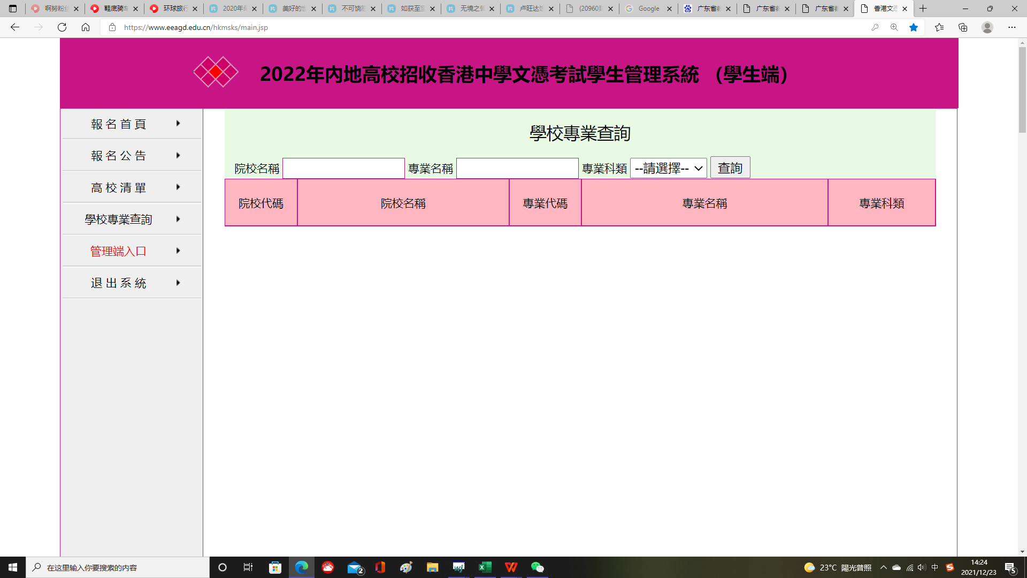
五、報名注意事項
6.關注報名系統公告及學校專業查詢欄以獲取最新的專業報考信息

Slide 21
五、報名注意事項
7.關注報名檔案的狀態欄，報名分註冊-提交-審核-繳費-確認幾個環節，獲得考生號方完成整個報名程序
8.報名期間學生需根據報名檔案信息欄指示做出修改或補充材料
9.轉數快FPS與普通轉賬的區別。用網銀轉數快功能繳費更加方便，無需輸入收款人名稱及賬戶號碼，只需核對

Slide 22
五、報名注意事項
10.報名常見問題：數字錯亂 照片 合成檔案方法
11.注意保護個人隱私，報名系統將在系統內發佈各種信息及通知，相關機構不會通過電郵向考生索取個人資料。如有疑問，請及時向我中心查詢：25424811

Slide 23
注意：內容或會更新，以報名系統為准 指南提供之各院校去年錄取低志願序號資料，對志願排序選擇具有很大參考性。指南書將由教育局發放到全港中學，電子版本見：www.edb.gov.hk/admissionscheme

Slide 24
多元出路 內地升學 成才佳途
多謝各位!

